Slide 1
18 Ιανουαρίου 2021
Μαθηματικά
Κλάσματα

Slide 2
Για να θυμηθείς τι μάθαμε μέχρι τώρα στα κλάσματα παρακολούθησε το πιο κάτω βιντεάκι.
https://www.youtube.com/watch?v=mzCgOC3caz4
Κάνε κλικ στον πιο πάνω σύνδεσμο
ή
αντίγραψε την πιο πάνω διεύθυνση στο google.

Slide 3
Μαθαίνω για τα κλάσματα…
Αριθμητής ενός κλάσματος είναι ο
αριθμός πάνω από τη γραμμή που μας δείχνει
πόσα ίσα μέρη παίρνουμε από ένα σύνολο.
Παρονομαστής είναι ο αριθμός
κάτω από τη γραμμή που μας δείχνει
σε πόσα ίσα μέρη χωρίζουμε ένα σύνολο.
Κλασματική γραμμή

Slide 4
Τι λέμε κλάσμα…
1.Έχουμε χωρίσει το πιο πάνω σχήμα σε 5 ίσα κομμάτια
και πήραμε τα δύο.
2.Ρωτάμε: τι μέρος της συνολικής ποσότητας έχουμε πάρει;
3.Έχουμε πάρει τα (τα δύο πέμπτα) από το πιο πάνω σχήμα.
Κλάσμα είναι ο αριθμός που δηλώνει το μέρος ενός «όλου»,
δηλαδή ο αριθμός που μας δείχνει ποιο μέρος της συνολικής
ποσότητας έχουμε επιλέξει.

Slide 5
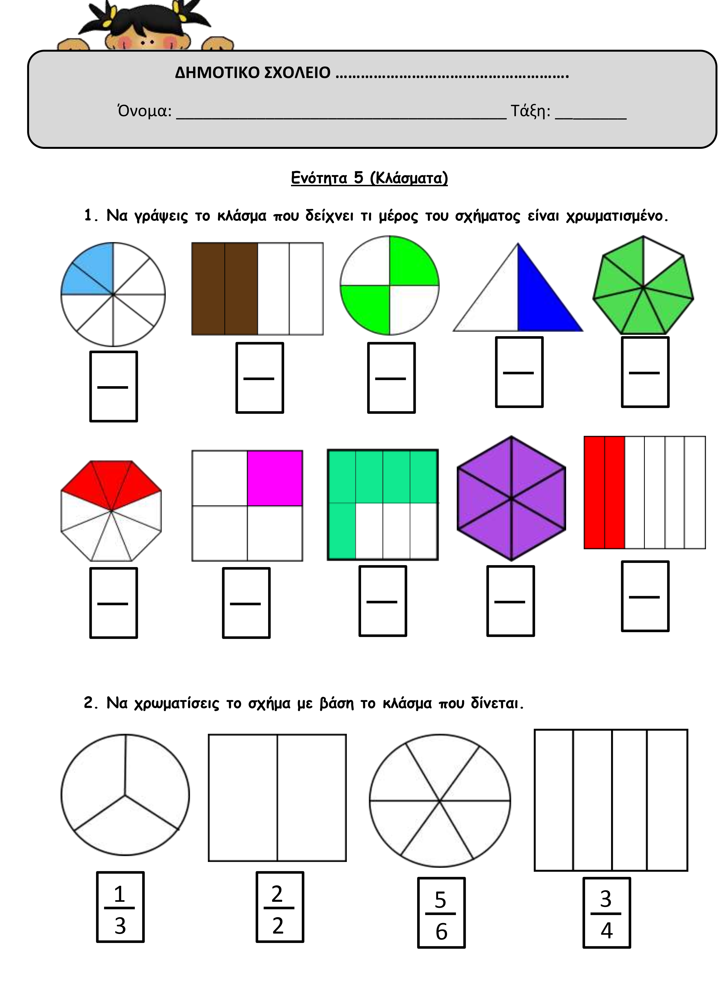
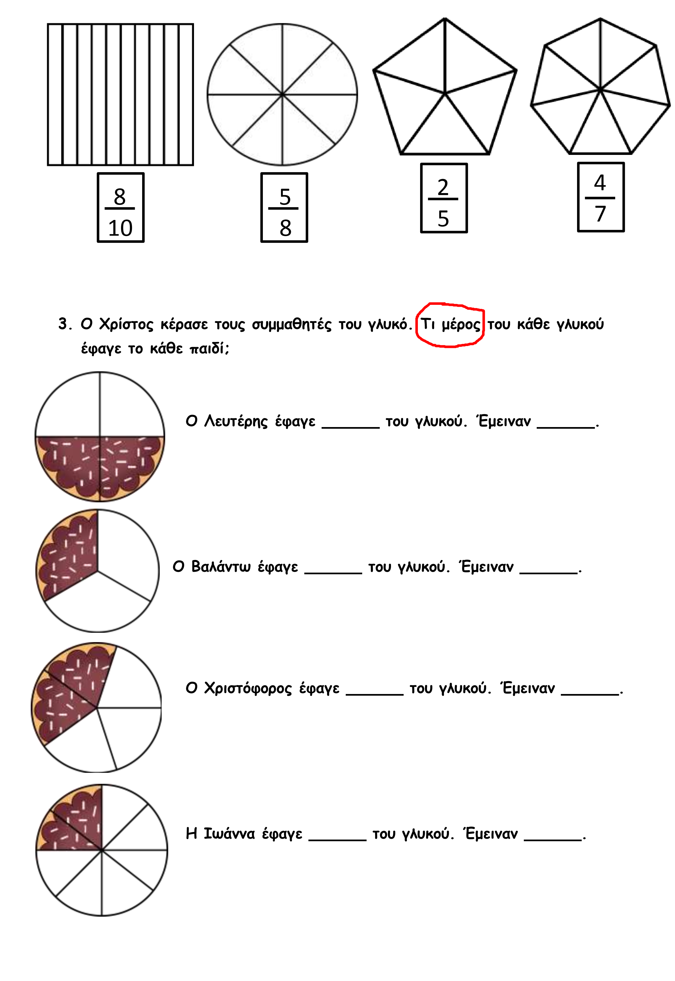
Πήγαινε τώρα στο σετ φυλλαδίων των Μαθηματικών και κάνε τις ασκήσεις στις σελίδες 4 και 5.
Η ερώτηση είναι «τι μέρος του κάθε γλυκού…» Άρα οι απαντήσεις/ οι αριθμοί που θα γράψεις πρέπει να είναι κλάσματα.
Να κάνεις πάντα έλεγχο
ότι το σχήμα που έχεις
είναι χωρισμένο σε ίσα
κομμάτια.

Slide 6
Τελειώσαμε παιδιά !
Καλή συνέχεια!

